Slide 1
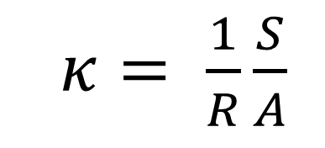
REPASO CLASE PREVIA
Propiedades de los electrolitos
Resistencia de la celda
Interacción con especies electroactivas
$κ= \frac{1}{R}\frac{S}{A}$

Slide 2
REPASO CLASE PREVIA
Conceptos de ingeniería electroquímica
Evaluación permanente de los aspectos económicos
LA ELECTRICIDAD ES CARA
(pero su precio depende fuertemente de localización geográfica)
Considerar el proceso global, no solo la/s etapa/s electroquímicas

Slide 3
REPASO CLASE PREVIA
Diseño y caracterización de un reactor electroquímico
Distribución de corriente
Distribución de potencial
Flujo de electrolito
Termodinámica de reacciones de electrodo
Cinética de reacciones de electrodo
Transporte de masa
Transporte de calor
Costo y performance de los diversos componentes del reactor
Estudio analítico de un reactor
Balance de masa para reactivos y productos
Balance de calor
(incluye balance Q!!)
Balance de voltajes

Slide 4
REPASO CLASE PREVIA
Ejemplo: (varía mucho según localización)
b = 0.10 US$ kWatth

Slide 5
Paréntesis: Breve introducción al proceso cloro-soda
----------
2Cl⁻
Na⁺
2H₂O + 2e⁻
Cl₂ + 2e⁻
2OH⁻ + H₂
NaCl 26 %
NaOH 35%
Membrana de intercambio catiónico

Slide 6
E = electrólisis
I = inversión
S = agitación (stirring)
a = costo de electrodos por unidad de área
A= área total de electrodos necesaria
W = potencia requerida para el proceso de agitación
t = tiempo del proceso

Slide 7
Si i = cte
$$q=it$$
$$C_{E}\sim bq\left(E_{e}^{A}−E_{e}^{C}\right)+bqiR_{TOTAL}$$
$$+ bq\left(E_{e}^{A}−E_{e}^{C}\right)$$

Slide 8
$$+ bq\left(E_{e}^{A}−E_{e}^{C}\right)$$
OJO: acá no estamos considerando la selectividad del proceso!!!!

Slide 9
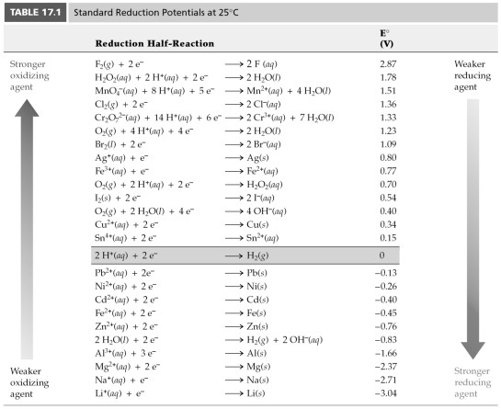
Especificidad de la reacción

Slide 10
----------
½ O₂ + 2H⁺+2e⁻
2Cl⁻
Na⁺
2H₂O + 2e⁻
Cl₂ + 2e⁻
H₂O
2OH⁻ + H₂
NaCl 26 %
NaOH 35%
Membrana de intercambio catiónico

Slide 11
Performance / figuras de mérito
Fracción de conversión

Slide 12
Performance / figuras de mérito
Rendimiento

Slide 13
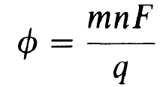
Performance / figuras de mérito
Eficiencia de la corriente
OJO: φ puede ser distinta en cada una de las hemirreacciones anódica y catódica

Slide 14
----------
½ O₂ + 2H⁺+2e⁻
2Cl⁻
Na⁺
2H₂O + 2e⁻
Cl₂ + 2e⁻
H₂O
2OH⁻ + H₂
NaCl 26 %
NaOH 35%

Slide 15
Consumo energético (electrólisis)
J mol⁻¹
J kg⁻¹
1 W = 1 J s⁻¹
$$\text{1 }\text{kWh}\text{ = 3.6 }\text{x} {\text{10}}^{\text{6}} \text{J}$$
Y la corriente????

Slide 16
Voltaje de celda
Signos y espontaneidad….

Slide 17
$Recordar$:

Slide 19
Propiedades de los electrolitos
Resistencia de la celda
Interacción con especies electroactivas
$κ= \frac{1}{R}\frac{S}{A}$

Slide 20
¿cómo puedo hacer disminuir cada uno de estos términos?

